Slide 1
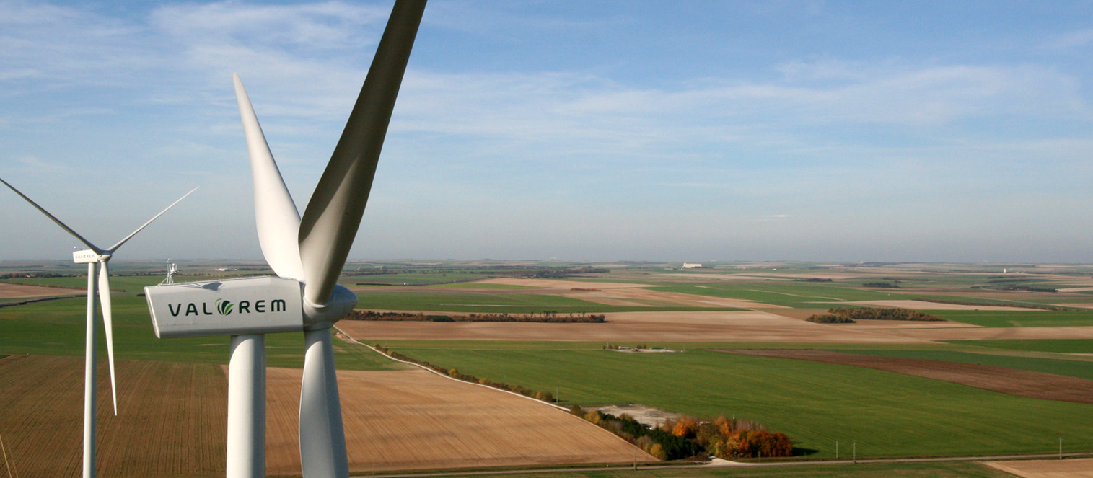



Analyse de données d’exploitation des parcs EnR Valemo
Arthur LAFFARGUE
18/09/2020

Slide 2
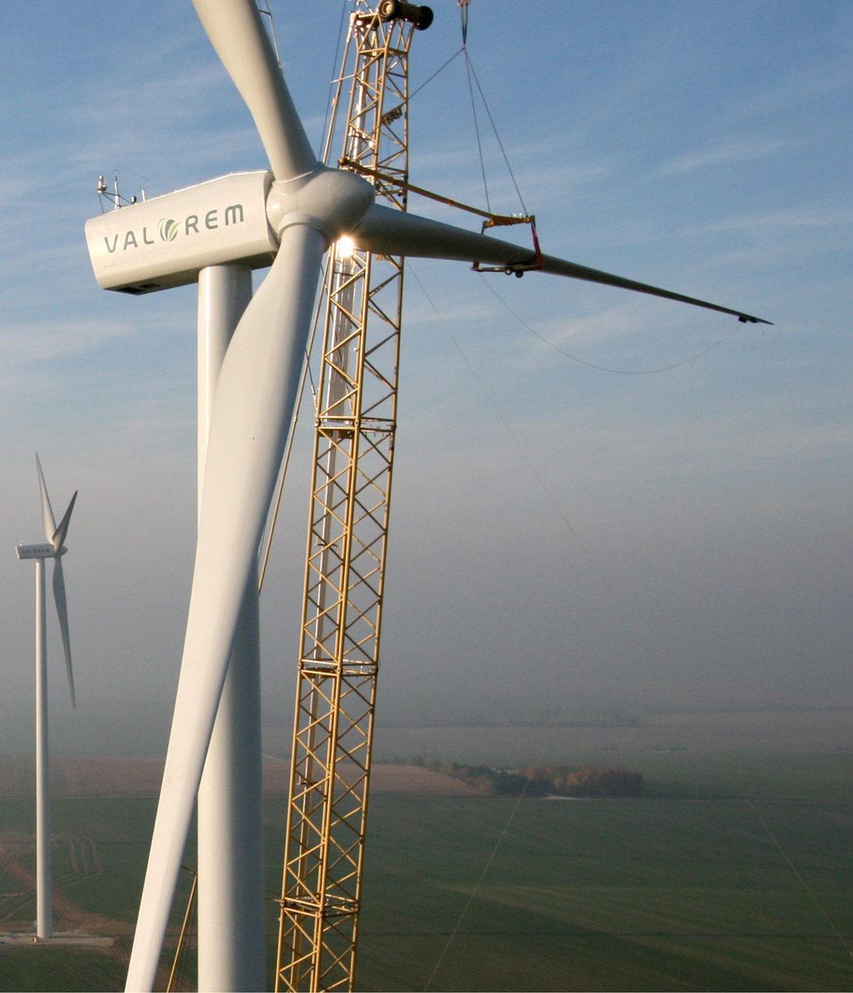
SOMMAIRE
1 INTRODUCTION ET CONTEXTE | 03
2 OBJECTIFS DU STAGE | 08
3 NOUVELLE CLASSIFICATION DES ARRÊTS | 14
4 ETUDE DE PARCS VALEMO | 21

Slide 3
INTRODUCTION ET CONTEXTE
1 INTRODUCTION ET CONTEXTE
2 OBJECTIFS DU STAGE
3 NOUVELLE CLASSIFICATION DES ARRÊTS
4 ETUDE DE PARCS VALEMO

Slide 4
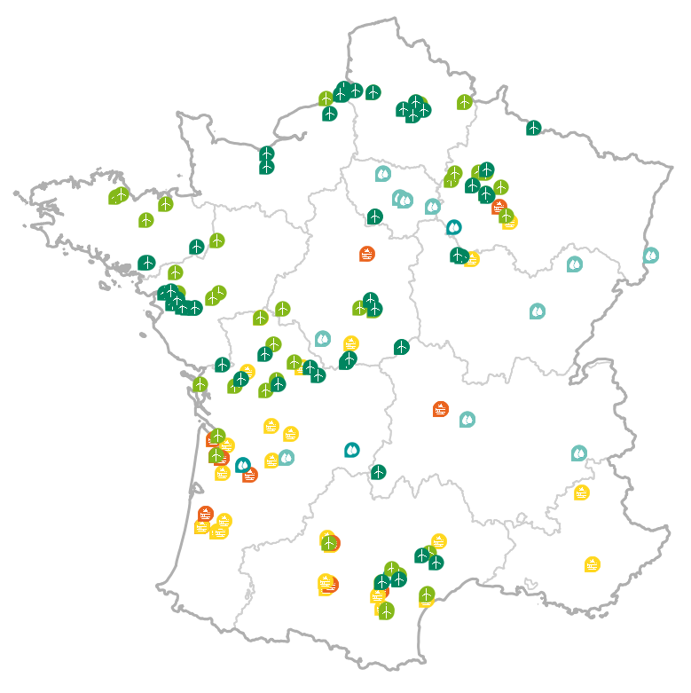




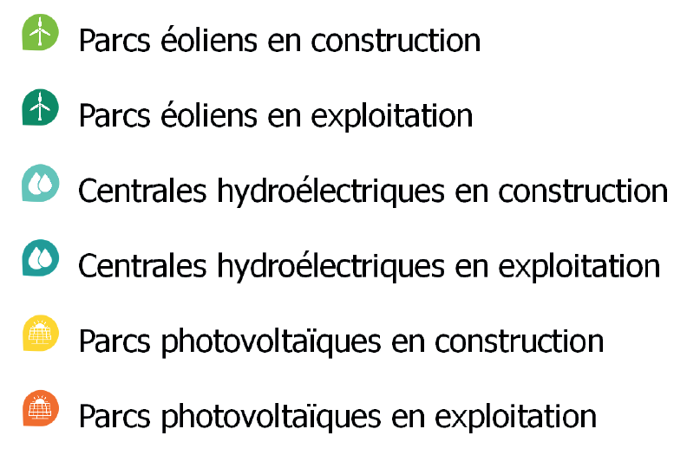
Le groupe VALOREM
INTRODUCTION ET CONTEXTE
Conduite et suivi d’exploitation : 600 MW
Maintenance des parcs EnR : 250 MW

Slide 5
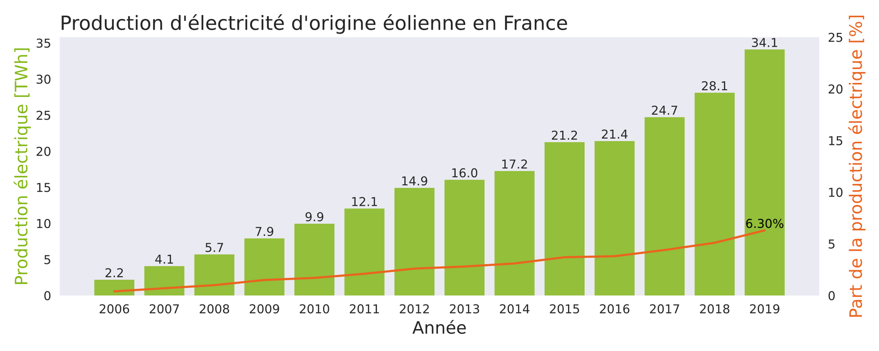
Le secteur des EnR et de l’éolien
INTRODUCTION ET CONTEXTE

Slide 6
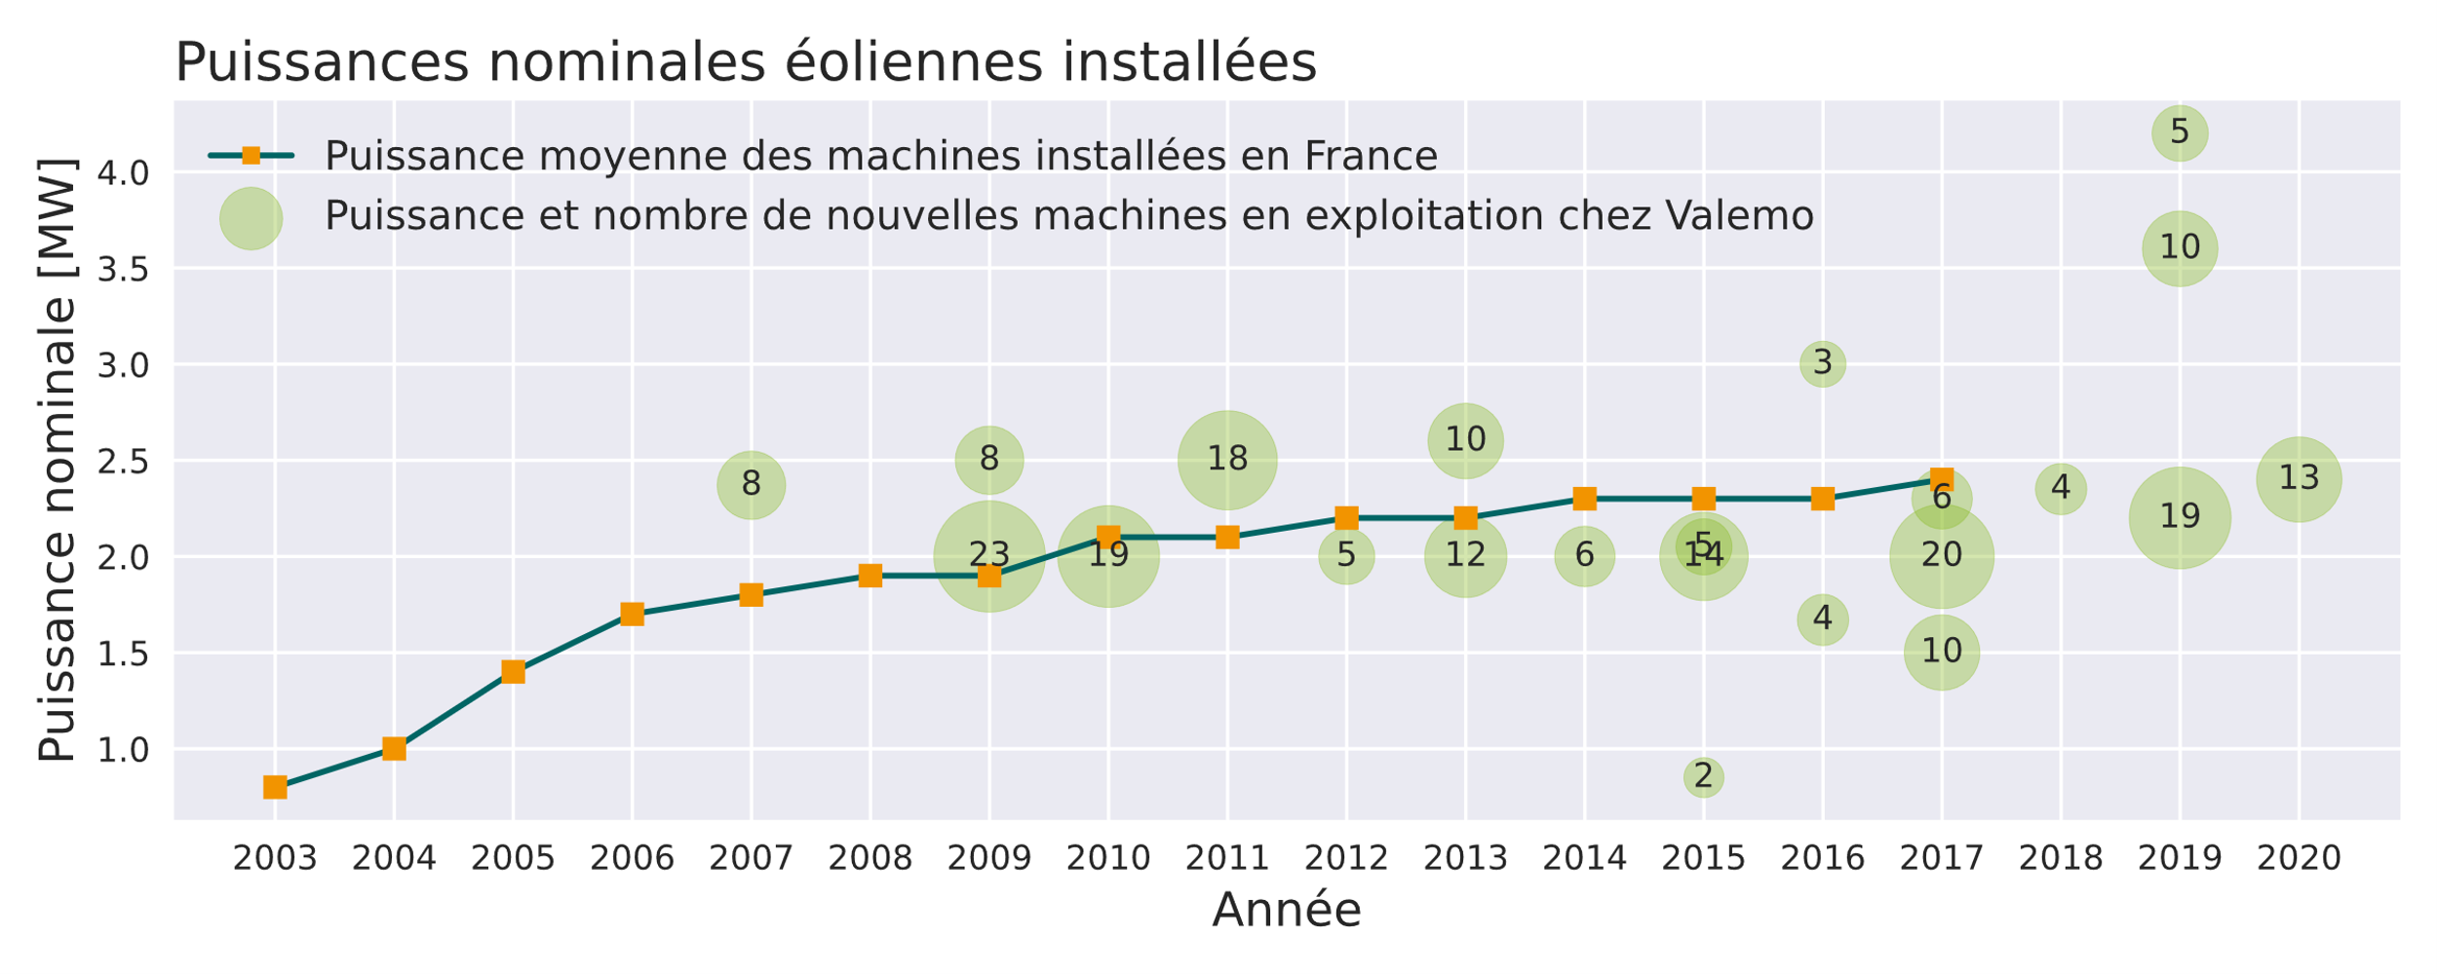
Le secteur des EnR et de l’éolien
INTRODUCTION ET CONTEXTE

Slide 7
Contexte et besoin VALEMO
INTRODUCTION ET CONTEXTE
Augmentation du nombre de parcs en suivi ;
Complexification des projets (nombre de turbines, stockage … ) ;
Multiplication des EnR (éolien, solaire, EMR, hydro … ) ;
Besoin de VALEMO :
Nouveaux outils et logiciels de suivis ;
Etudes des données de parcs ;
Surveillance des dégradations ;
Etudes des arrêts de productions

Slide 8
OBJECTIFS DU STAGE
1 INTRODUCTION ET CONTEXTE
2 OBJECTIFS DU STAGE
3 NOUVELLE CLASSIFICATION DES ARRÊTS
4 ETUDE DE PARCS VALEMO

Slide 9
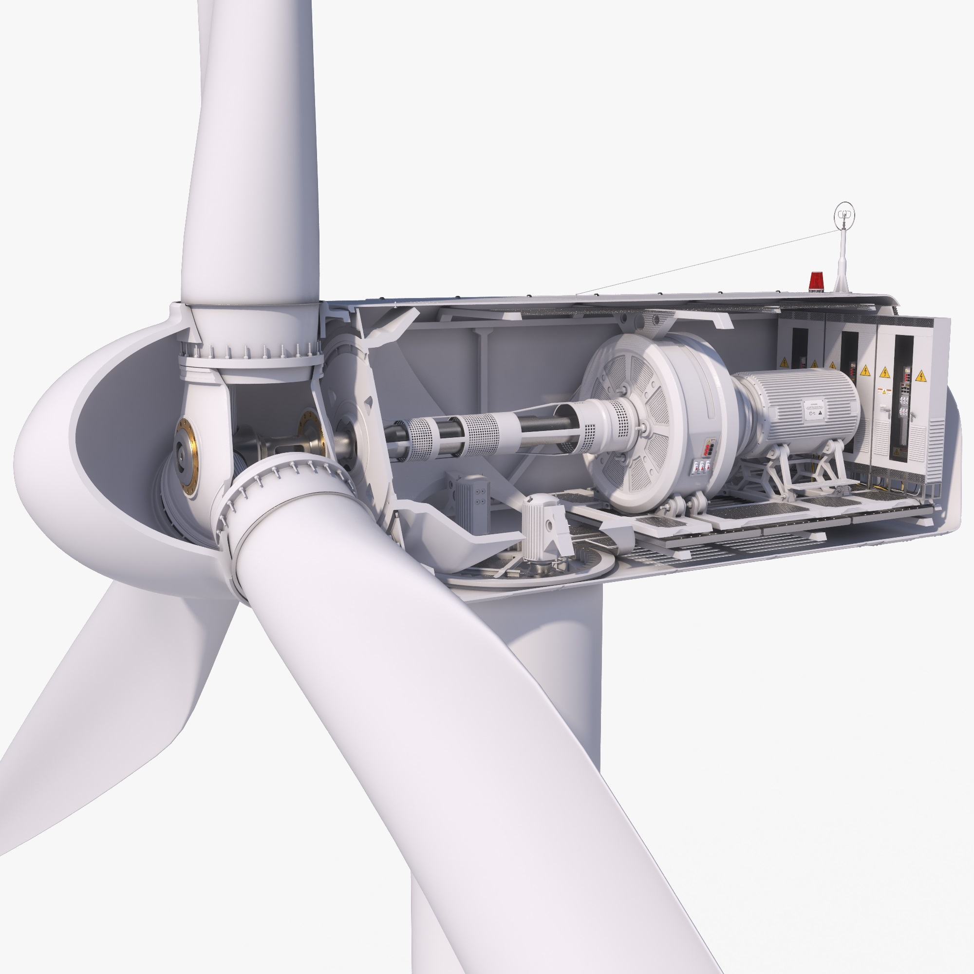
L’éolienne et ses arrêts
OBJECTIFS DU STAGE
Les causes d’interruption :
Les pannes ;
La maintenance ;
Les inspections ;
Le bridage …
Les acteurs impliqués :
La conduite VALEMO ;
La chargés d’exploitation ;
Les acteurs extérieurs …

Slide 10
La description des arrêts
OBJECTIFS DU STAGE
La main courante actuelle :
Projet, date début et fin, pertes et durée … ;
Le statut (message automatique) ;
Les FAMILLES ;
Commentaires ;
Les Familles
Rédaction rapports ;
Suivi et analyse des pannes ;
Etudes et recherches (surveillance) ;
Système descriptif

Slide 11
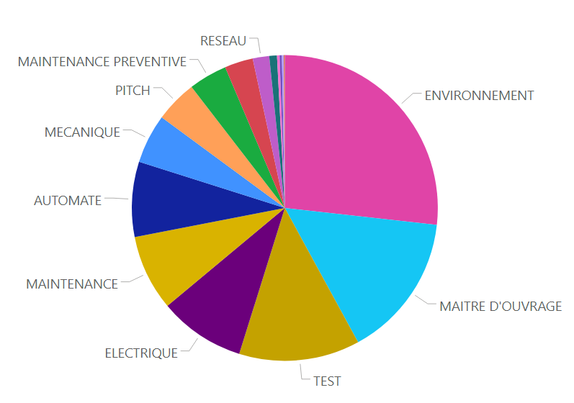
Les familles de statuts
OBJECTIFS DU STAGE
Durée (J) d’arrêts par famille – flotte VALEMO

Slide 12
Les familles de statuts
OBJECTIFS DU STAGE
Durée (J) d’arrêts par famille – flotte VALEMO
Limitations
Définitions ambigües et relatives ;
Mélange entre les pannes et les évènements d’exploitation ;
Manque de précision sur les pannes ;

Slide 13
Objectifs
OBJECTIFS DU STAGE
Conception de la nouvelle classification :
Concevoir une nouvelle classification des arrêts ;
Validation par le groupe de travail « outils suivi» ;
Démontrer l’automatisation de traitement courant ;
Utilisation de la nouvelle classification :
Etude des arrêts d’un parc ;
Démontrer l’apport de la nouvelle classification;
Préparer l’intégration de la solution dans l’entreprise ;

Slide 14
NOUVELLE CLASSIFICATION DES ARRETS
1 INTRODUCTION ET CONTEXTE
2 OBJECTIFS DU STAGE
3 NOUVELLE CLASSIFICATION DES ARRÊTS
4 ETUDE DE PARCS VALEMO

Slide 15
Les outils normatifs
NOUVELLE CLASSIFICATION DES ARRETS
NF EN 13306
Terminologie de la maintenance
Aide à la qualification d’événements ;
Stratégies de maintenance ;
Multi-secteur ;
→ Annexes
RDS – PP
Système de désignation technique
Classification et hiérarchisation ;
Centrales de production électrique ;
Gestion des équipements ;
Multi-énergie ;
→ Annexes

Slide 16
Trois niveaux Type/F1/F2
NOUVELLE CLASSIFICATION DES ARRETS
Niveaux de détails
TYPE (NF EN 13306) | Fonction F1 (RDS-PP) | Fonction F2 (RDS-PP)
Causes de l’arrêt ; Différences entre : défaillance / visites / maintenance … | Détaille les évènements d’exploitation ; Détaille la fonction système en panne ; | Détaille le sous-système ;
ARBORESCENCE HIERARCHISÉE

Slide 17
Exemple : roulement sur la multiplicatrice
NOUVELLE CLASSIFICATION DES ARRETS
TYPE = Défaillance

Slide 18
Exemple : roulement sur la multiplicatrice
NOUVELLE CLASSIFICATION DES ARRETS
TYPE = Défaillance
F1 = Multiplicatrice

Slide 19
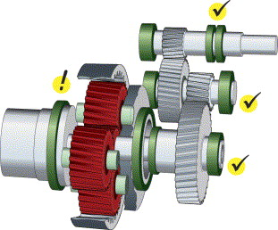
Exemple : roulement sur la multiplicatrice
NOUVELLE CLASSIFICATION DES ARRETS
TYPE = Défaillance
F1 = Multiplicatrice
F2 = Guidage

Slide 20
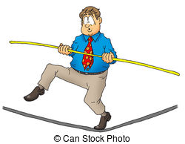
Validation par les chargés d’exploitation
NOUVELLE CLASSIFICATION DES ARRETS
Groupe de 4 chargés d’exploitation :
Validation des niveaux et de chaque catégorie ;
Validation des définitions (Type/F1) ;
Ajuster les fonctions F2 ;
Intégration à un nouvel outil de suivi ;
Johan SERRAR
Perrine ORTHOLAN
Maxime LAMBERT
Pascal SOUVIELLE (hydroélectricité)
+
Alexis LEBRANCHU
Marion CAYLA
Automatisation
Charge de travail
Niveau de détails
Règles métiers

Slide 21
ETUDE DE PARCS VALEMO
1 INTRODUCTION ET CONTEXTE
2 OBJECTIFS DU STAGE
3 NOUVELLE CLASSIFICATION DES ARRÊTS
4 ETUDE DE PARCS VALEMO

Slide 22

Pré-traitement automatique
ETUDE DE PARCS VALEMO
TABLE DE RÉFÉRENCE STATUTS
Code statut | Type | F1 | F2
Documentation turbine | Complété manuellement
21 parcs
116 turbines
Statuts automatiques 351/371 (95%)
34040 / 50019 arrêts (68%)
LISTE DES ARRÊTS
Code statut | Type | F1 | F2
Message turbine | Automatique

Slide 23
Les parcs DSN et GRV
ETUDE DE PARCS VALEMO
Les parcs :
VESTAS V90 2MW ;
6 turbines ;
Mis en service 2012 ;
Objectifs :
Etudes des pannes ;
Retrouver les événements des rapports ;
Expliquer les surchauffes ;

Slide 24
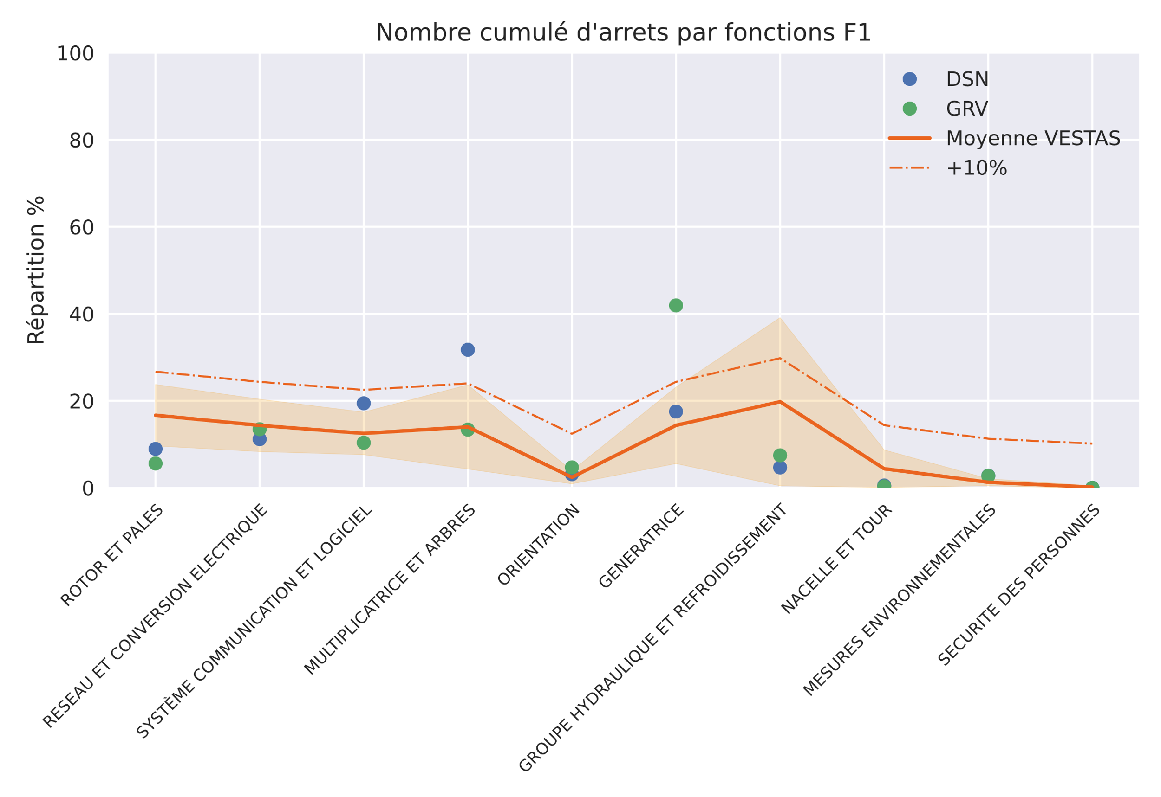
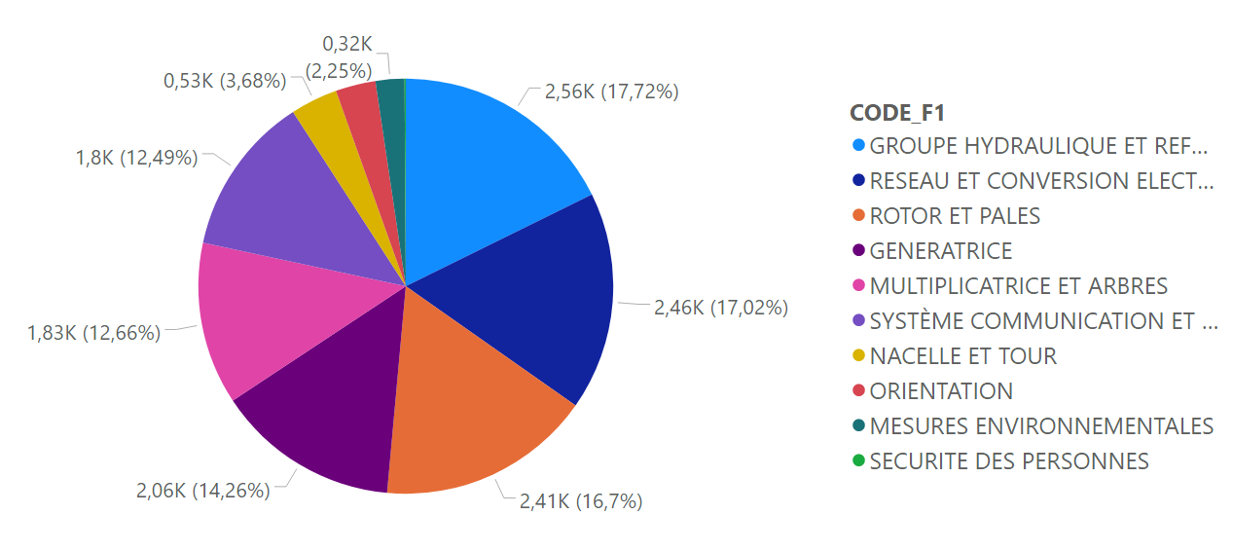
Analyse F1
ETUDE DE PARCS VALEMO
Filtre : TYPE = Défaillance

Slide 25
Analyse fonction F1
ETUDE DE PARCS VALEMO

Slide 26
Analyse fonction F1
ETUDE DE PARCS VALEMO

Slide 27
Analyse F1/F2
ETUDE DE PARCS VALEMO
PARC | F1 | F2
DSN | Multiplicatrice | Guidage et transmission
GRV | Génératrice | Régulation thermique
→ DSN désalignement des arbres ;
→ Problème de refroidissement sur GRV ;
On retrouve le contenu des rapports

Slide 28
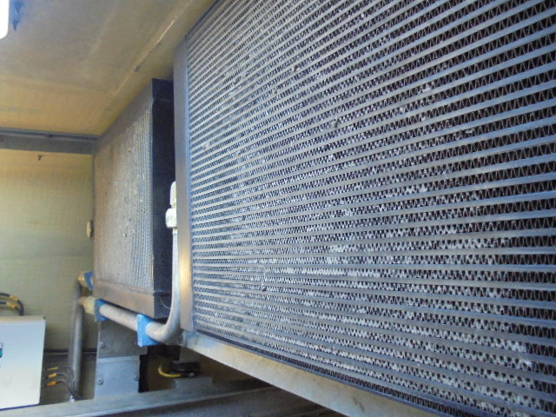
Les surchauffes VCS
ETUDE DE PARCS VALEMO
Les rapports d’exploitation :
Surchauffes du « VCS » ;
Encrassement des ventilateurs ;
Objectifs :
→ vérifier via l’analyse des arrêts ;
→ Appuyer les CEX ;

Slide 29
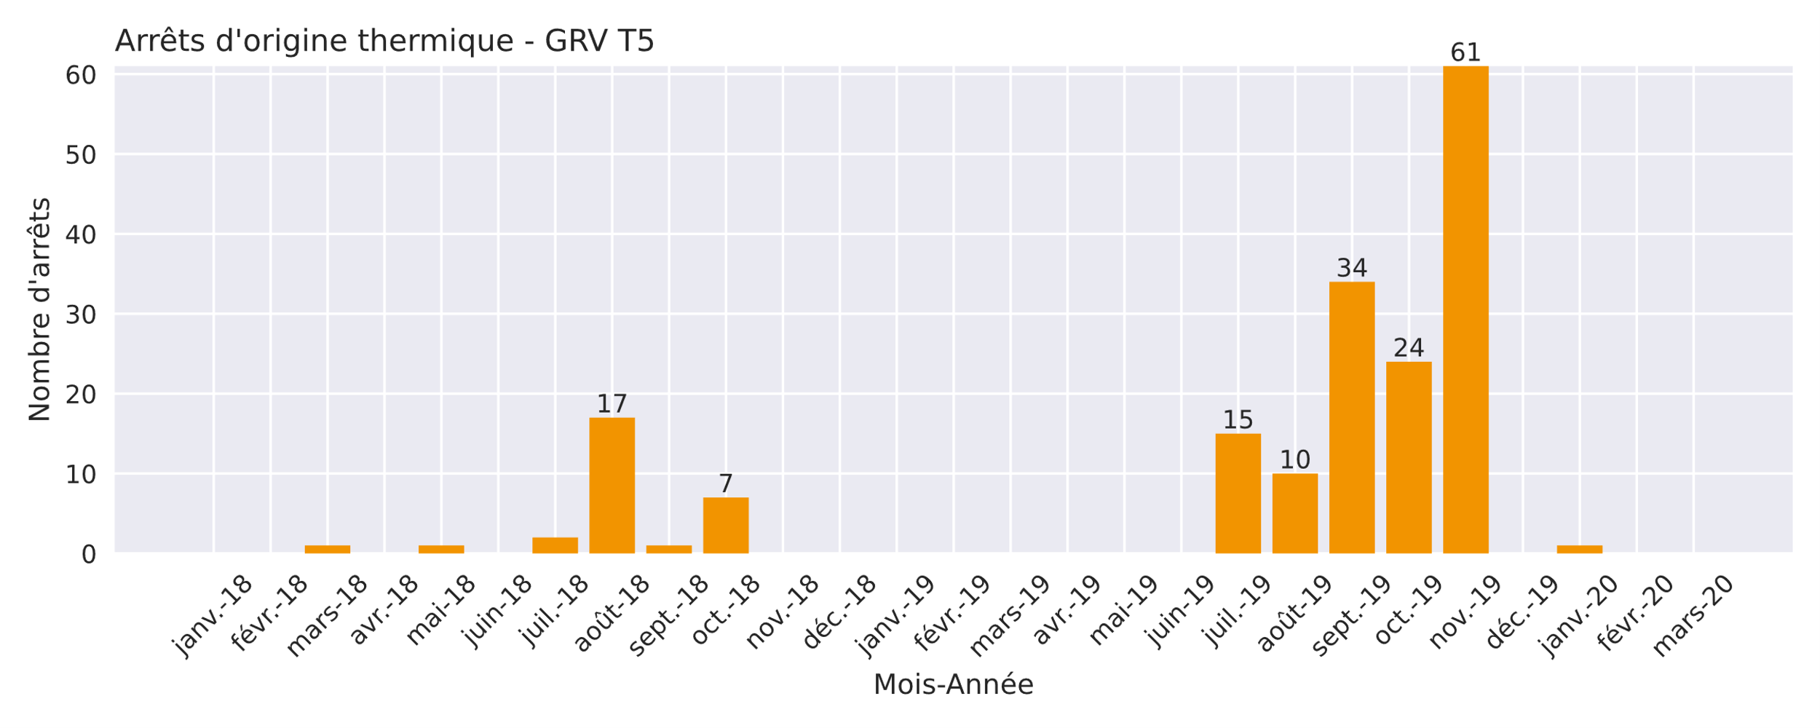
Les surchauffes VCS
ETUDE DE PARCS VALEMO
Encrassement progressif
Nettoyage ventilateur VCS

Slide 30
Bilan des surchauffes
ETUDE DE PARCS VALEMO
Parc | Turbine | Période d’encrassement | Nbr arrêts | Pertes (MWh) | Durée (J)
DSN | T1 | Mai – Sep 2017 | 103 | 40 | 0.8
DSN | T3 | Juil – Août 2019 | 31 | 15 | 0.9
GRV | T1 | Déc 2018 | 41 | 8 | 0.3
GRV | T3 | Juil – Sep et Déc 2019 | 74 | 43 | 2
GRV | T4 | Oct - 2014 | 27 | 8 | 1.8
GRV | T5 | Juil – Nov 2019 | 144 | 33 | 1.6
Total |  |  | 420 | 147 | 7.4

Slide 31
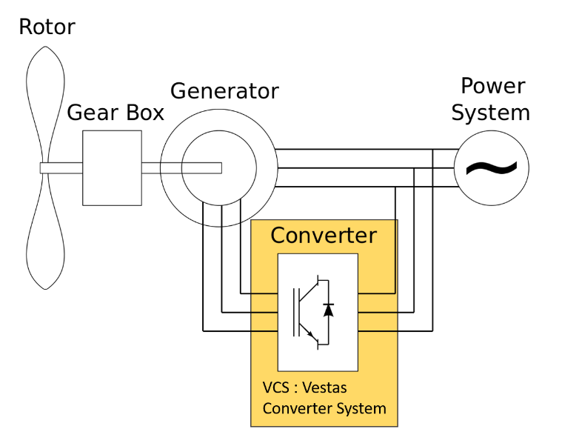
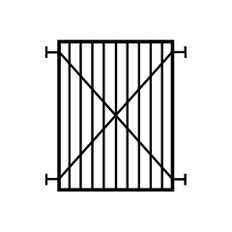



Etude technologique
ETUDE DE PARCS VALEMO
Forced Air Ventilation
Stratégies de maintenance :
Ne rien faire ;
Surveillance les alarmes + maintenance conditionnelle ;
Retrofit du système (MK5 → MK7) ;
Annexes
Cooling System

Slide 32
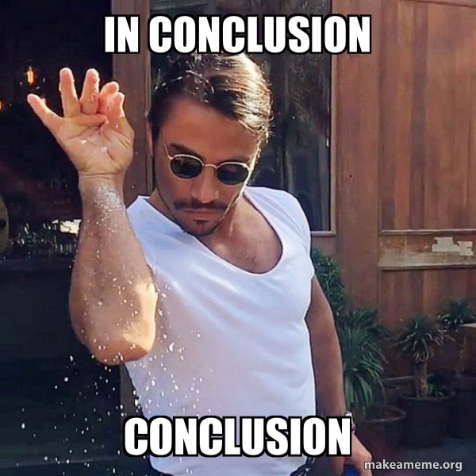
CONCLUSION

Slide 33
Merci de votre attention

Slide 34
RÉFÉRENCES VALOREM
ANNEXES

Slide 35
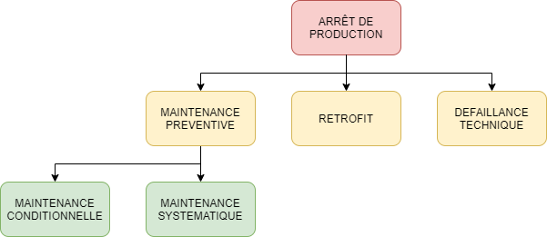
NF EN 13306
ANNEXES

Slide 36
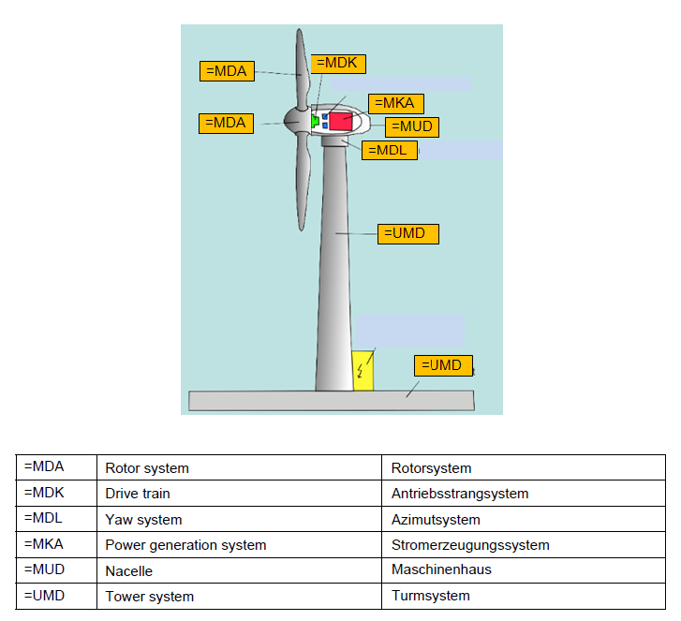
RDS – PP : éolienne
ANNEXES

Slide 37
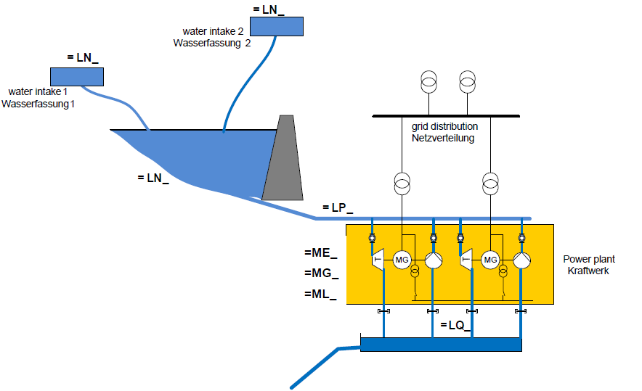
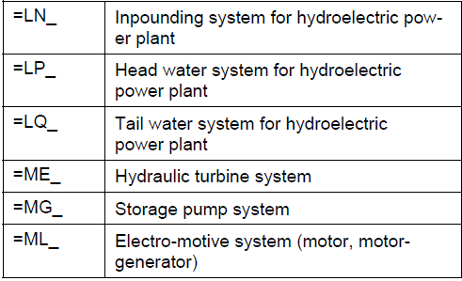
RDS – PP : hydroélectricité
ANNEXES

Slide 38

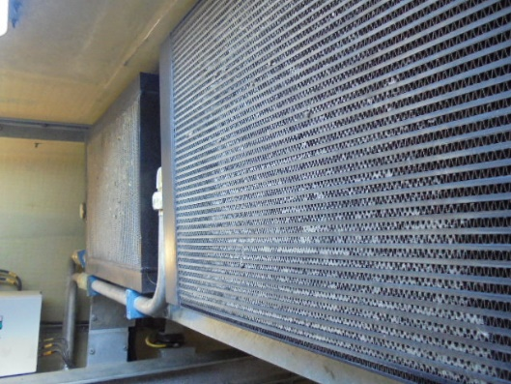
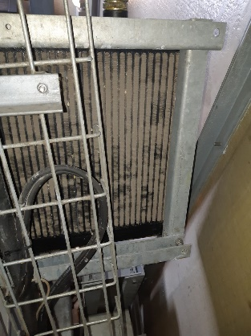
Refroidissement MK5
ANNEXES
Groupe hydraulique
Multiplicatrice
Génératrice
Convertisseur

Slide 39
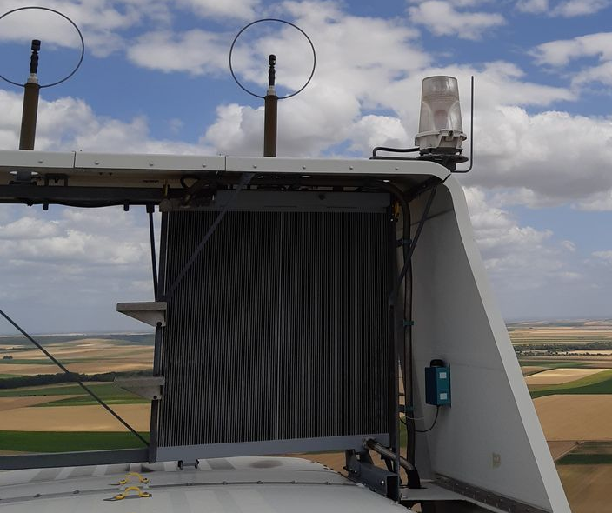
Refroidissement MK7
ANNEXES
Groupe hydraulique
Multiplicatrice
Génératrice
Convertisseur
DISTRIBUTION
Toit de nacelle

